Slide 1


Slide 2


Slide 3
8 RAZONES PARA APRENDER A PROGRAMAR
https://www.nextu.com/blog/8-razones-para-aprender-programar/

Slide 4
6 Razones Porqué La Programación No Es Para Todo El Mundo
http://blog.capacityacademy.com/2015/01/23/6-razones-porque-la-programacion-es-para-todo-el-mundo/

Slide 5


Slide 6
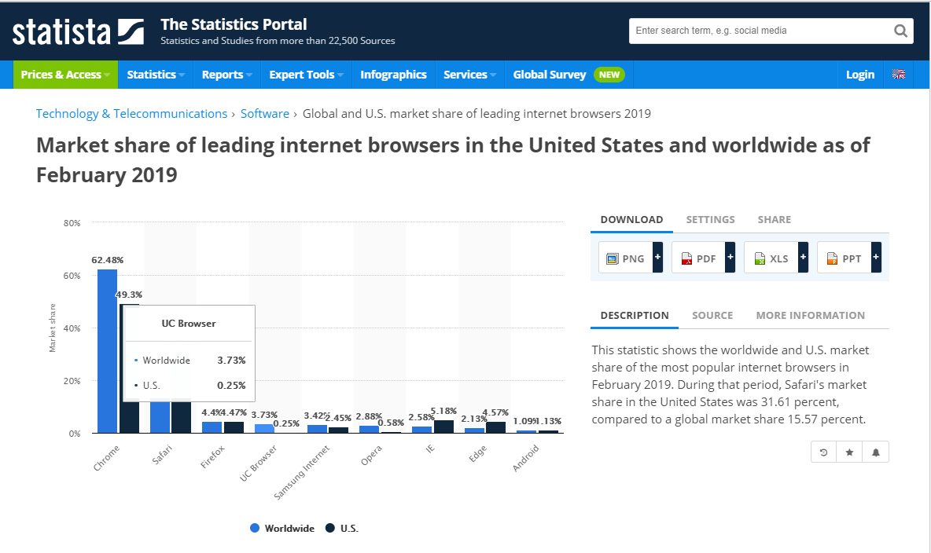
https://www.statista.com/statistics/276738/worldwide-and-us-market-share-of-leading-internet-browsers/

Slide 7
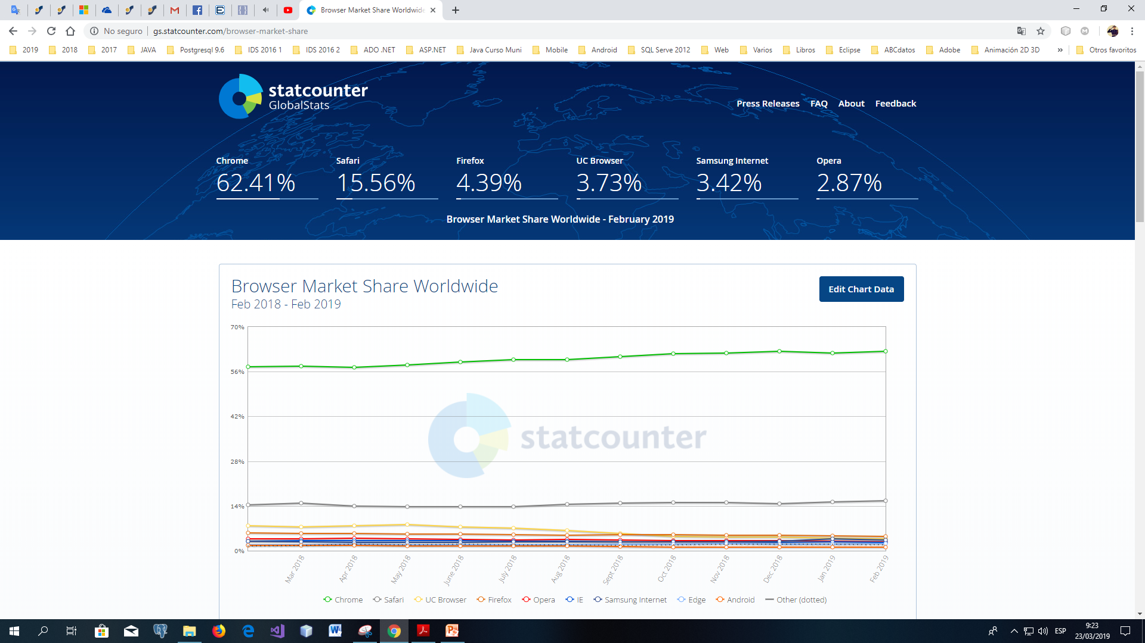

Slide 8
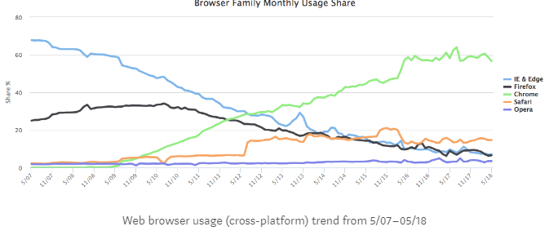
https://butikkeier.no/browser-usage-statistics-2018-4457b5915154

Slide 9
Google Chrome Developer Tools

Slide 10
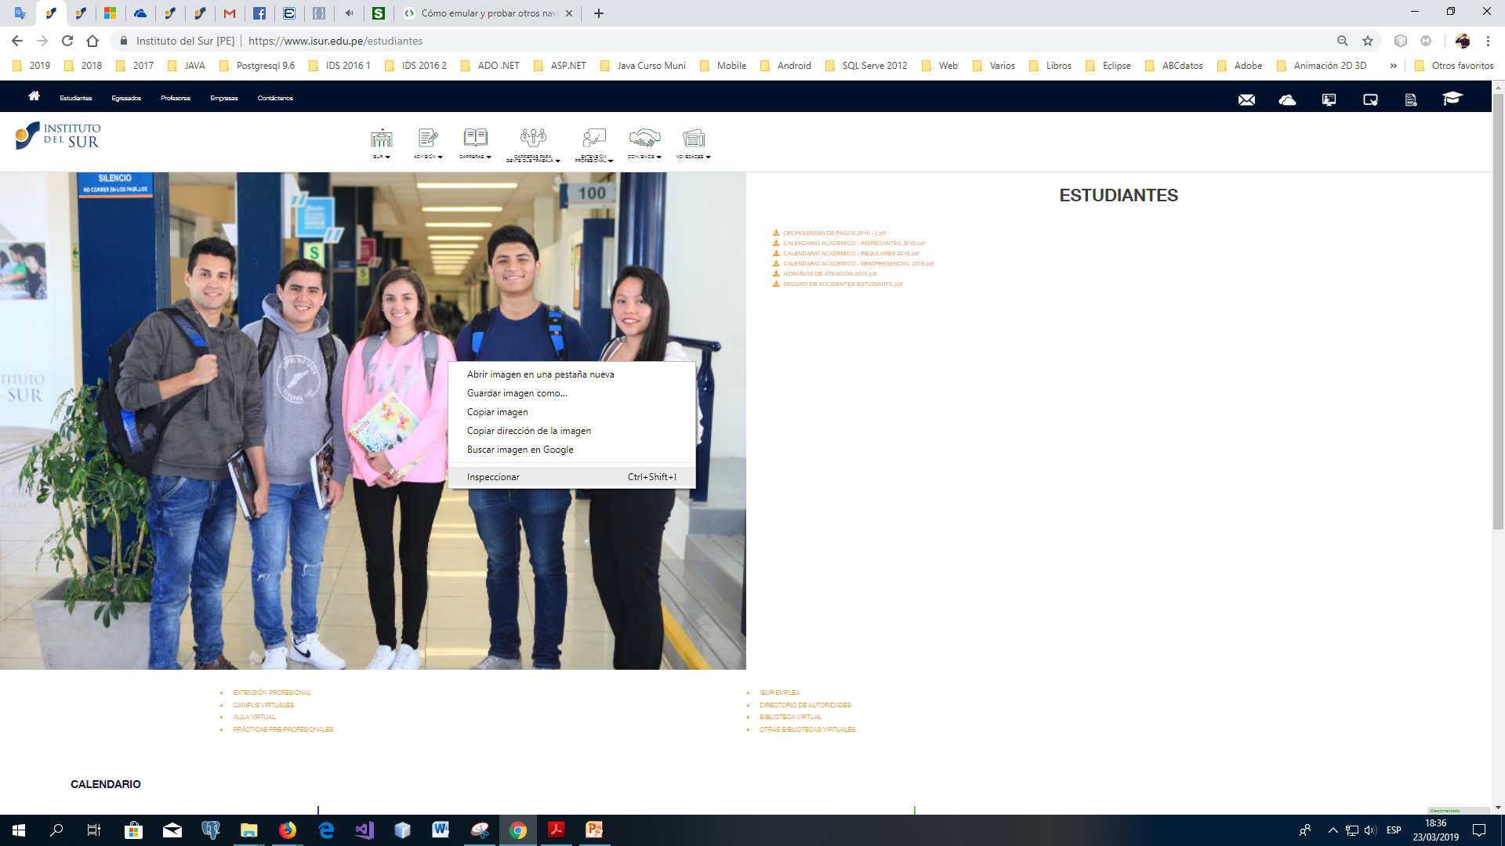

Slide 11
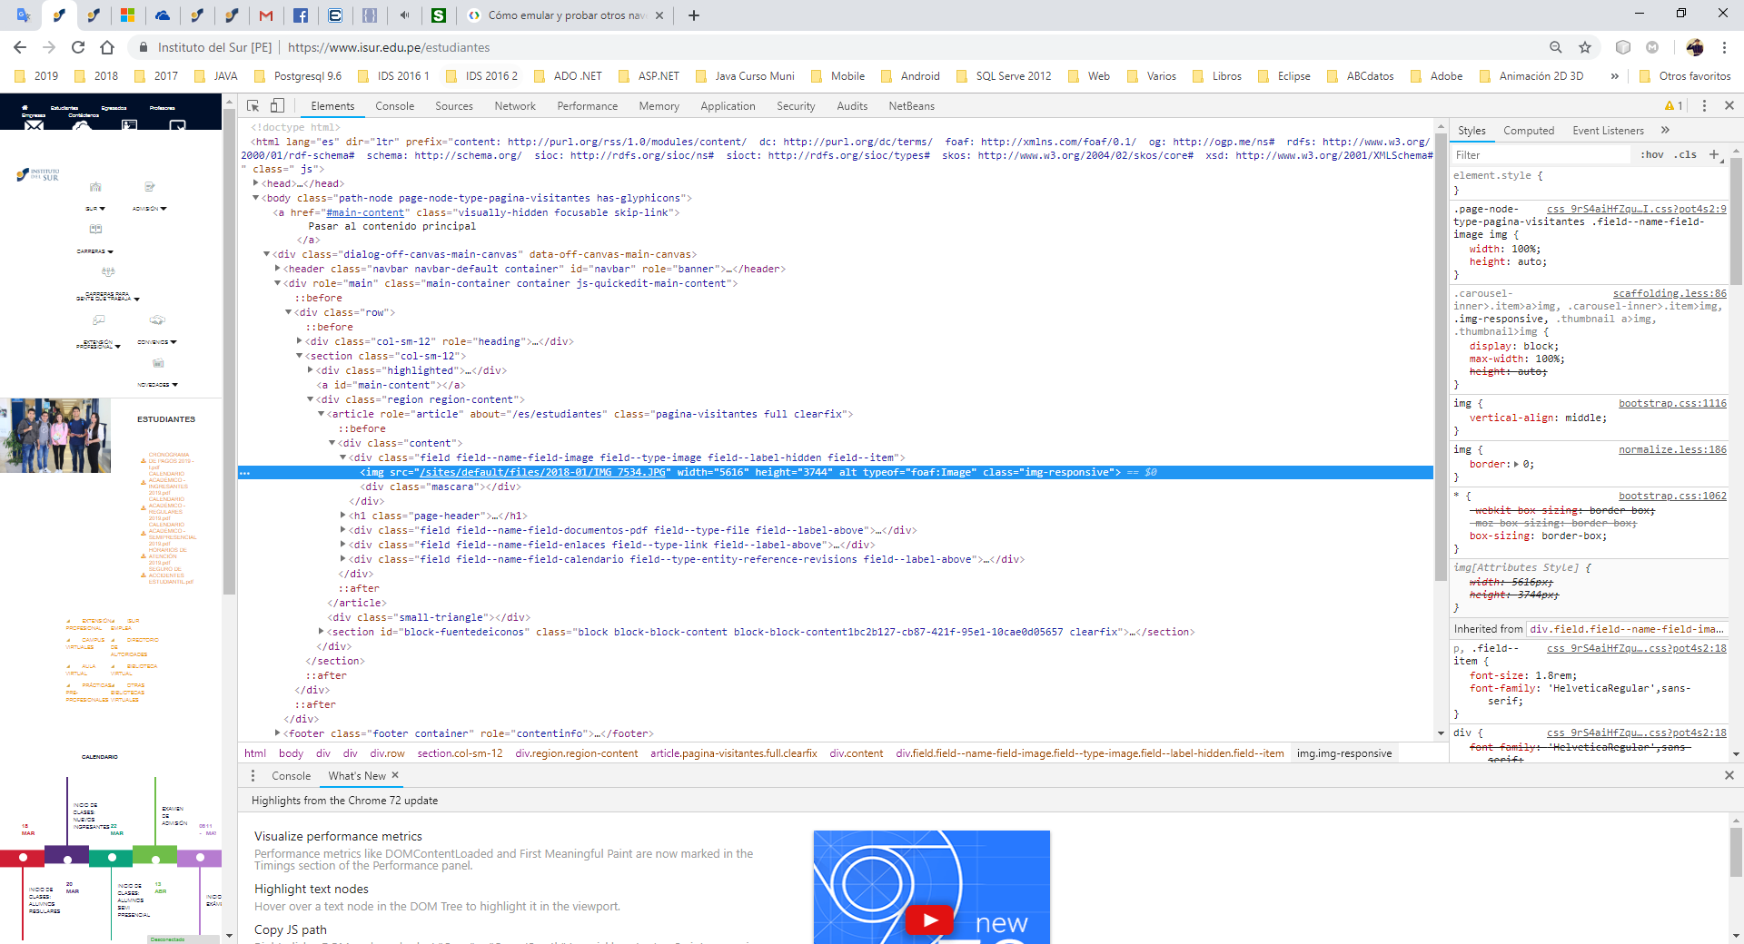

Slide 12
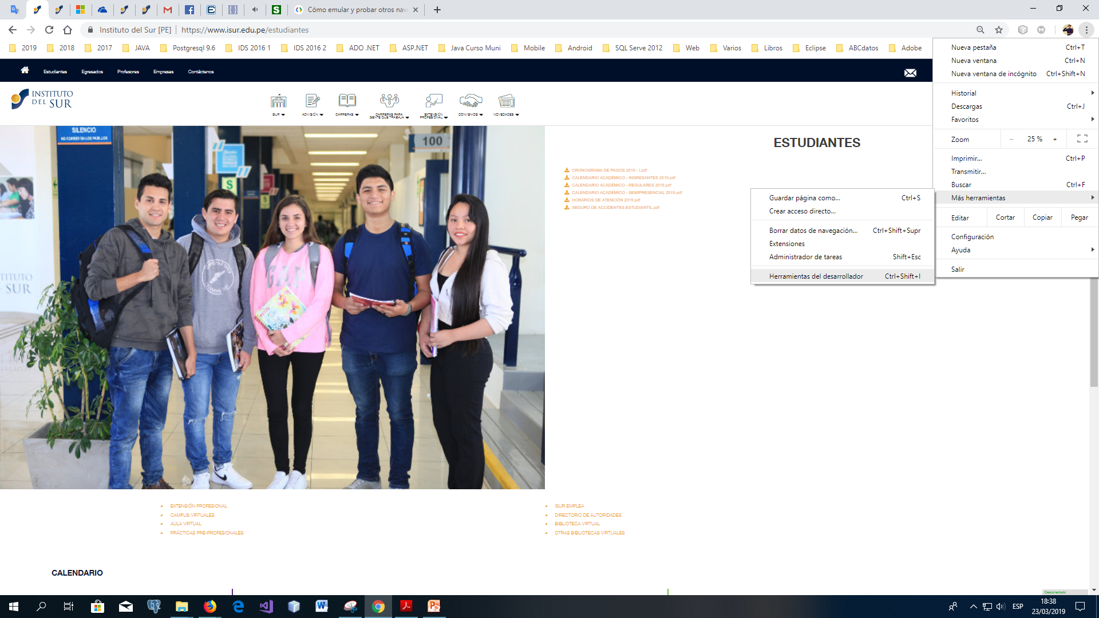

Slide 13
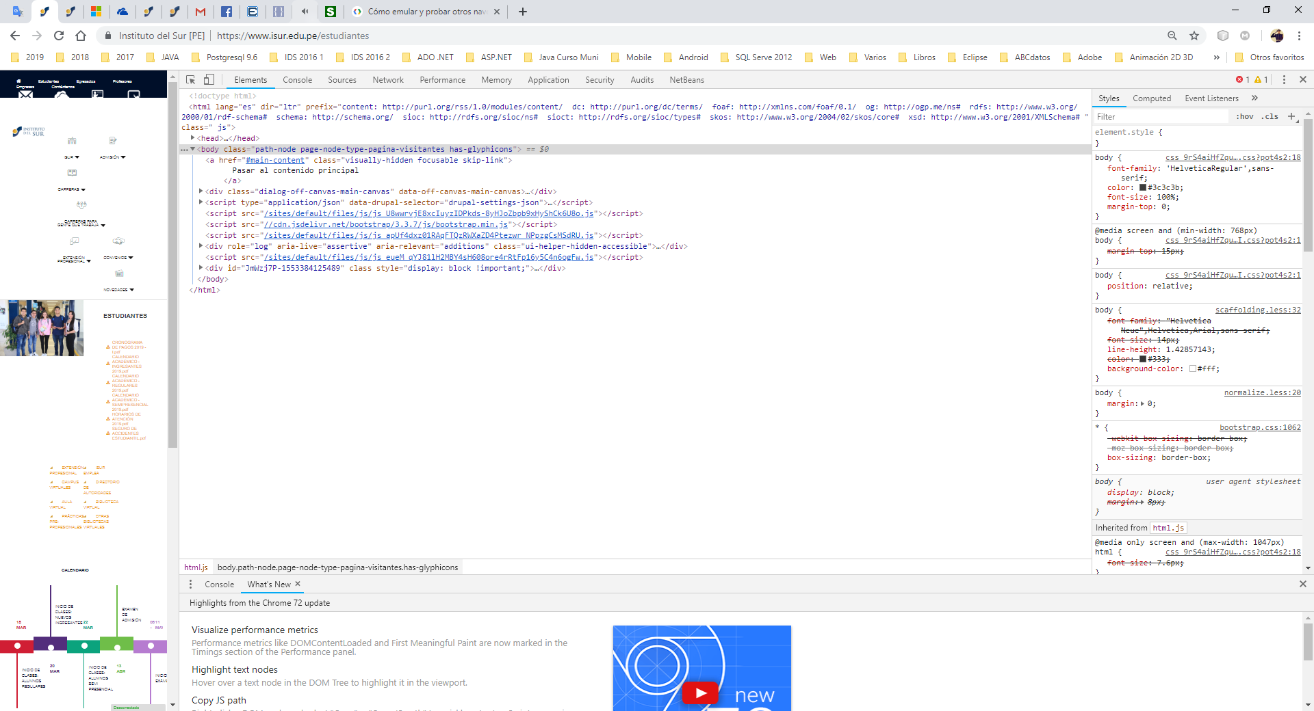

Slide 14
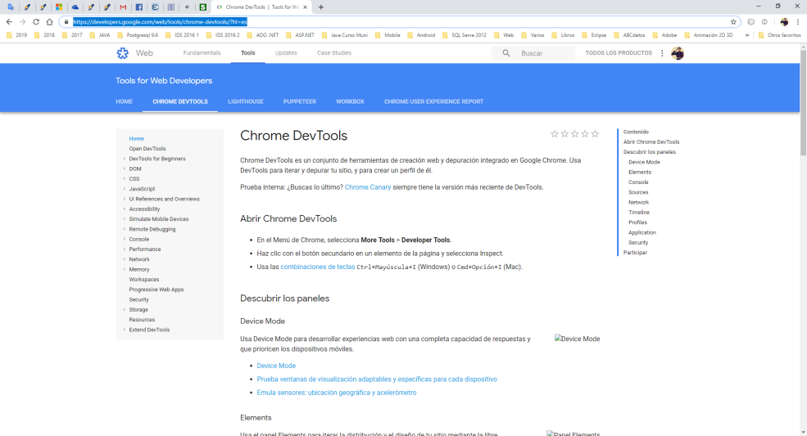
Google Chrome Developer Tools
https://developers.google.com/web/tools/chrome-devtools/?hl=es

Slide 15
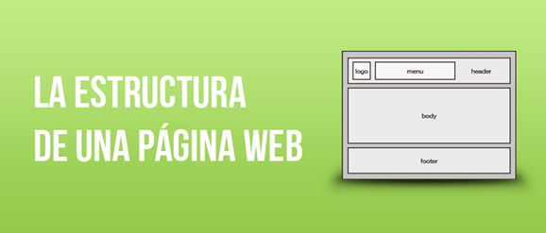

Slide 16
Estructurando páginas web ..
En la lección anterior hemos explicado cómo usar elementos y atributos para crear una página web simple.
A medida que avance en esta lección, aprenderá acerca de una serie de elementos utilizados para crear diseños de páginas web, incluidos los elementos <header>, <footer> y <section>.

Slide 17
Estructurando páginas web
También comenzará a trabajar en el sitio web de ejemplo que continuará desarrollando a lo largo de este curso, comenzando por la planificación de las páginas del sitio web y luego creando esquemas para los diseños de página.
El objetivo de esta lección es convertir estos wireframes en plantillas de página web utilizando una colección de nuevos elementos HTML5.
En las siguientes lecciones 3 y 4, utilizará estas plantillas de página para crear todas las páginas de su sitio web.

Slide 18


Slide 19
Crear plantillas de diseño.. (Layout templates)
En esta sección, comienza a crear un sitio web para Joe´s Pizza Co. Joe Balochio (el propietario) quiere un sitio web nuevo para ayudar a promocionar su cadena de pizzerías.
Él le dice que quiere que el sitio web se vea elegante e incorpore algunos aspectos de diseño inspirados en sus raíces italianas.

Slide 20
Crear plantillas de diseño.. (Layout templates)
Quiere un menú e información sobre las ubicaciones de los diferentes restaurantes que opera.
A Joe también le encantaría tener una página de noticias para que pueda informar a sus clientes sobre las grandes cosas que hace su compañía.

Slide 21
Crear plantillas de diseño.. (Layout templates)
Ahora que ha aprendido cómo agregar los elementos de la página (<html>, <head> y <body>) de la Lección 1, es hora de considerar las secciones que conformarán el diseño visible de sus páginas.
Cuando crea diseños de página, necesita una estructura lógica similar a la que se describe en la siguiente lista.
(Tenga en cuenta que no tiene que ser exactamente como esta).

Slide 22
Crear plantillas de diseño.. (Layout templates)
un encabezado
Alguna navegación
Algún contenido de la página.
un pie de página
La Figura 2-1 muestra una captura de pantalla de una página del sitio web de Treehouse.
¿Puedes elegir cada una de estas secciones de diseño?

Slide 23
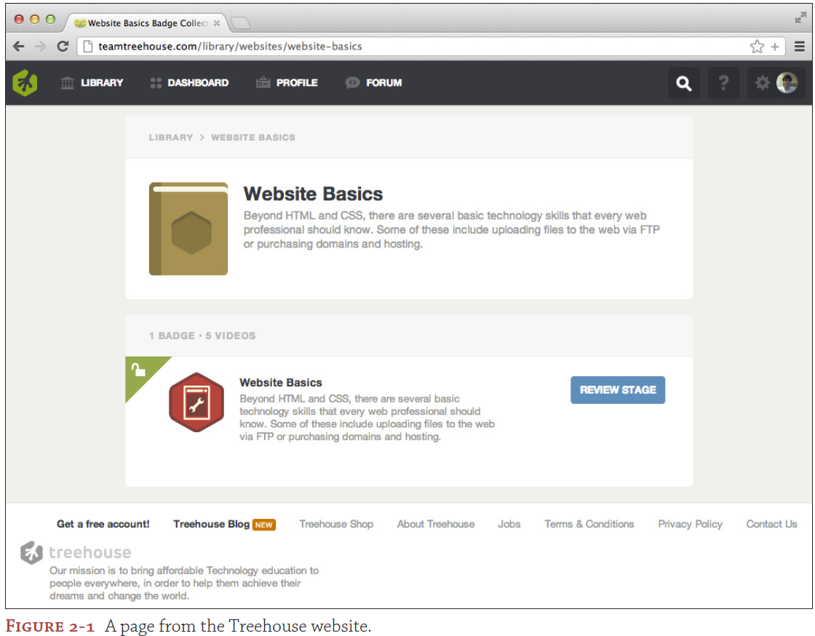
Crear plantillas de diseño.. (Layout templates)

Slide 24
Crear plantillas de diseño.. (Layout templates)
HTML5 incluye una serie de nuevos elementos que puede utilizar para definir cada sección.
Algunos de estos elementos tienen un significado semántico, lo que puede ayudar a que su código sea más fácil de entender y los programas informáticos pueden identificar el propósito del contenido que se encuentra dentro de cada elemento.
Estaré señalando estos elementos semánticos a medida que avanza en este curso.

Slide 25
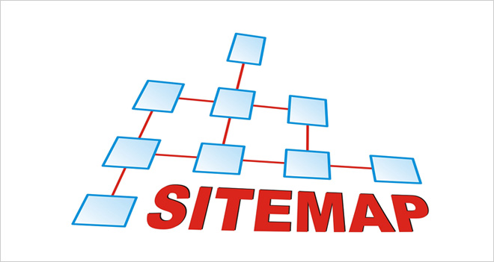

Slide 26
Planificando el Sitemap …
La primera tarea que se debe completar al iniciar un nuevo proyecto de sitio web es crear un mapa del sitio.
Esto define cuántas páginas tendrá su sitio web y cuáles serán esas páginas.
A partir de lo que Joe ha solicitado, aquí está el mapa del sitio para el sitio web que va a construir:

Slide 27
Página con Mapa del sitio del website
Home
About
News
Menu
Locations
Sitemap

Slide 28
Sitemap …
La página de Sitemap aquí contiene una lista de enlaces a todas las demás páginas del sitio web.
Para este sitio web en particular, un mapa del sitio no es tan importante porque tendrá un pequeño número de páginas; aún así, este es un recurso valioso para los sitios web que tienen muchas páginas, por lo que será una buena práctica incluirlo en el ejemplo.

Slide 29
Sitemap …
La mayoría de los sitios web se basan en unas pocas plantillas diferentes que se utilizan para crear cada página.
Estas plantillas proporcionan un shell vacío al que puede agregar contenido para crear nuevas páginas.
El uso de plantillas le permite mantener todas las páginas con un aspecto uniforme en todo su sitio web.

Slide 30
Sitemap
Creará dos plantillas para su sitio web:
una para la página de inicio
y otra para las páginas de contenido.
Las páginas de contenido contienen principalmente texto, por lo que necesitan un diseño ligeramente diferente de la página de inicio.

Slide 31


Slide 32
Planificación de los diseños de página …
Antes de comenzar a codificar, es mejor crear una maqueta aproximada de cómo desea que se vean las páginas.
Estas maquetas, a menudo denominadas “wireframes”, utilizan cuadros para indicar la posición de los elementos clave, como la navegación, el contenido y el logotipo.

Slide 33
Planificación de los diseños de página …
En esta sección, creará unos cuantos esquemas de conexión rápida para las plantillas de página de inicio y contenido.
Todas sus páginas web tendrán cinco elementos comunes:
un encabezado,
logotipo,
navegación,
área de contenido principal
y pie de página.
Puede utilizar estos elementos clave para crear un wireframe rápido para sus páginas.

Slide 34
Planificación de los diseños de página …
Empecemos con la plantilla de la página de inicio.
La Figura 2-2 muestra un wireframe aproximado para el diseño que he juntado.

Slide 35
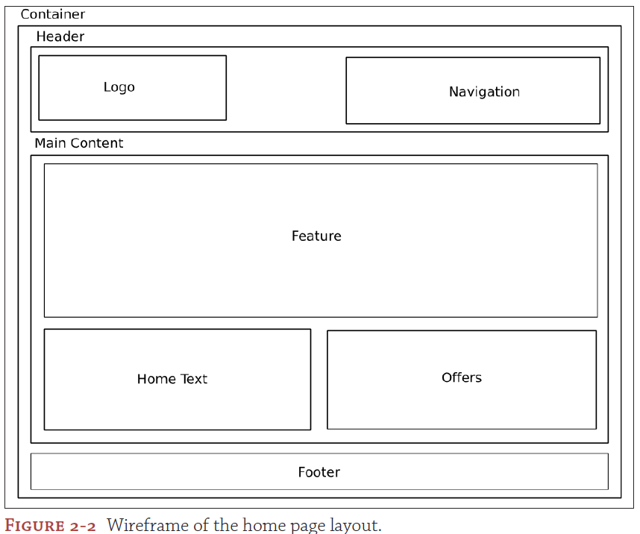

Slide 36
Wireframe …
Esta estructura alámbrica muestra la posición de todas las secciones de la página principal:
el encabezado, que contiene el logotipo y la navegación;
el área de contenido principal;
y el pie de página.

Slide 37
Wireframe …
La página de inicio tendrá tres secciones que contienen el contenido de la página:
una característica principal para atraer la atención de los espectadores,
un cuadro de texto para obtener información inicial sobre la compañía
y una sección para mostrar ofertas especiales.

Slide 38
Wireframe …
Para la plantilla de la página de contenido, utilizará un diseño similar, cambiando solo el área de contenido principal al reemplazar las tres secciones de contenido con un área única para el texto de la página.
La Figura 2-3 muestra una estructura de alambre en bruto de la página de contenido.

Slide 39
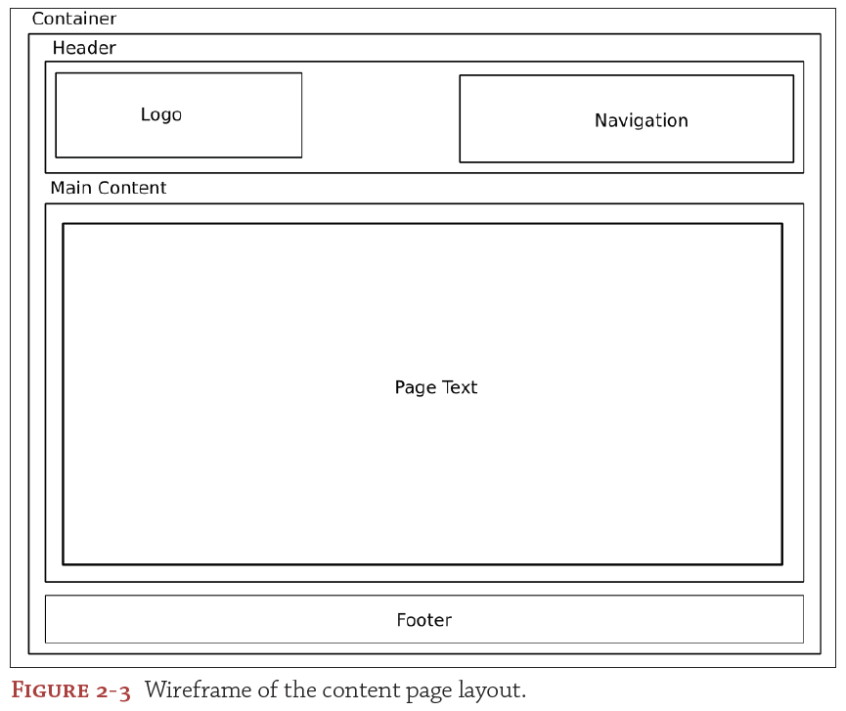

Slide 40
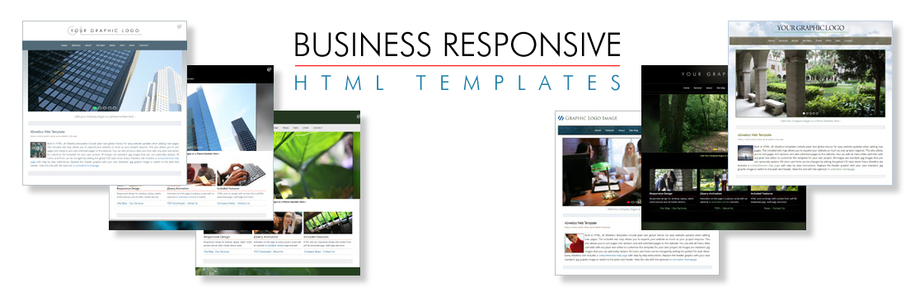

Slide 41
Creando los archivos de plantilla …
Ahora que tiene un plan aproximado de cómo se verá la página, es hora de crear los archivos de plantilla.
Recuerde, necesita dos plantillas para su sitio web: una plantilla de página de inicio y una plantilla de página de contenido.
En esta sección, creará nuevos archivos para cada uno de estos.
Agregará los diseños a estos archivos más adelante en esta lección.

Slide 42
Creación de la plantilla de la página de inicio …
Primero, vas a crear la plantilla para la página de inicio.
Siga estos pasos para crear esta plantilla.
Puede descargar el código que se usa aquí desde el sitio web del curso y copiarlo y pegarlo en su archivo si no le gusta escribir, o si desea evitar los errores tipográficos que podrían hacer que el código se rompa.
Puede encontrar el código en el archivo index.html en la carpeta 1, debajo del código de descarga del Lección 2.

Slide 43
Creación de la plantilla de la página de inicio …
Crea una nueva carpeta llamada joes-pizza.
En esta carpeta, cree un nuevo archivo llamado index.html.
Agregue el siguiente código a este archivo.
Salve el archivo.
<!DOCTYPE html>
<html lang=”en”>
<head>
<title>Joe’s Pizza Co. - New York’s Best Pizza</title>
</head>
<body>
</body>
</html>

Slide 44
Creación de la plantilla de la página de contenido …
Cree un nuevo archivo en la carpeta joes-pizza llamada about.html.
Agregue el siguiente código a este archivo.
Guarde el archivo.
<!DOCTYPE html>
<html lang=”en”>
<head>
<title>About - Joe’s Pizza Co./title>
</head>
<body>
</body>
</html>

Slide 45
NOTA
Tenga en cuenta que aquí realmente ha comenzado a crear la página Acerca de.
Debido a que esta página tendrá el mismo diseño que el resto de las páginas de su sitio web (excepto la página de inicio), la usará como plantilla de la página de contenido.
Deberá actualizar los nombres de archivo y los títulos de las páginas que cree con esta plantilla.
No te preocupes, te lo recordaré.

Slide 46
Agregar un elemento <div> a cada plantilla
El elemento <div> (abreviatura de divisiones de documentos) ha sido históricamente el elemento más utilizado para definir las secciones de un documento HTML, pero con HTML5 ya no desempeña un papel tan importante.
Lo mejor es usar los nuevos elementos semánticos HTML5 (los verás pronto) como <header>, <footer>, <nav>, <section> y <article> siempre que sea posible, pero habrá ocasiones en las que solo se necesita un elemento para agrupar varios otros elementos juntos.

Slide 47
Agregar un elemento <div> a cada plantilla
Aquí es donde entra el elemento <div>.
El elemento en sí es genérico;
No tiene un significado semántico especial.
Utilizará el elemento <div> para crear un contenedor para todo el contenido de la página.
Esto le permitirá centrar todo este contenido utilizando hojas de estilo en cascada (CSS) más adelante en este lección.

Slide 48

NOTA
El código para este ejercicio se puede encontrar en la carpeta 2.

Slide 49
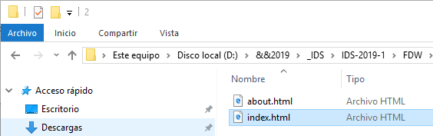

Slide 50
Código …
Comentario
1. Abra los archivos de plantilla index.html y about.html en su editor de texto favorito.
2. Agregue el siguiente código a los elementos <body> en cada uno de los archivos.
3. Guarde los archivos index.html y about.html.
<body>
<!-- Page Container -->
<div id=”container”>
</div>
</body>
Resalto el nuevo elemento en texto en negrita para que sea más fácil identificarlo dentro del extracto de código. No se preocupe por tratar de poner este texto en negrita en su editor de texto.

Slide 51
Plantilla …
Luego ha creado un elemento <div> y le ha dado a este elemento el ID “container”.
Este identificador le permitirá apuntar a este elemento específico usando CSS.
A medida que avanza por el resto de esta sección, coloque todos los elementos nuevos dentro de este contenedor.

Slide 52
Plantilla…
Ahora abra su archivo index.html en su navegador para ver las secciones que acaba de agregar.
¿Qué, no puedes verlos?
Esto se debe a que la mayoría de los elementos de diseño HTML son "invisibles" por defecto.
No podrá ver las secciones en un navegador hasta que agregue algo de contenido en ellas (o las diseñe con CSS, como se explica más adelante en este lección).

Slide 53
Plantilla…
Para asegurarse de que su nuevo elemento <div>, de hecho, se muestre correctamente, puede usar las herramientas de desarrollo de su navegador.
1. Abra el archivo index.html en el navegador web que tiene las herramientas de desarrollador que le gustaría usar.

Slide 54
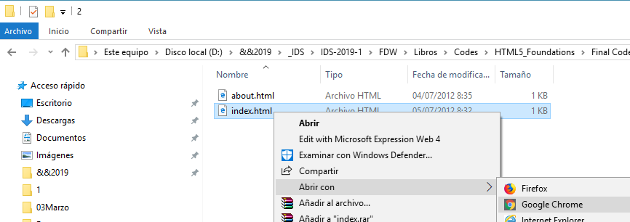

Slide 55
Plantilla…
2. Ahora abre tus herramientas de desarrollador.
Puede que le resulte más fácil hacer clic con el botón derecho en la página y seleccionar Inspeccionar elemento en el menú contextual (si sus herramientas de desarrollador ofrecen esta opción).

Slide 56
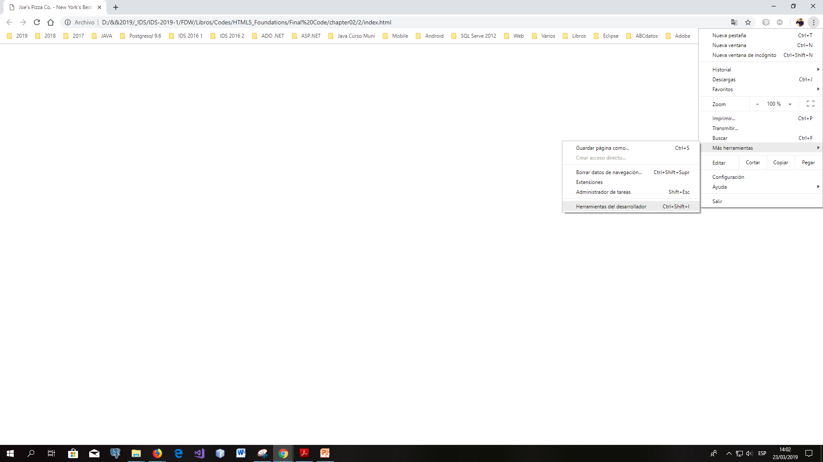

Slide 57
Plantilla…
3. Asegúrese de que está viendo la pestaña que muestra los elementos de la página. Esto se llamará Elementos, HTML o Documentos, dependiendo del navegador que esté usando.
4. En la ventana principal de sus herramientas de desarrollo, debería ver una lista de los elementos HTML en su página, con sangría para que coincida con la estructura de su página (como se muestra en la Figura 2-4).
Si su <div> se muestra aquí, todo está bien. Si no es así, debe regresar y verificar su código con el contenido de este libro.
5. Cierre sus herramientas de desarrollo.

Slide 58
Ejemplo de Inspeccionar elemento con herramientas de desarrollo de chrome

Slide 59
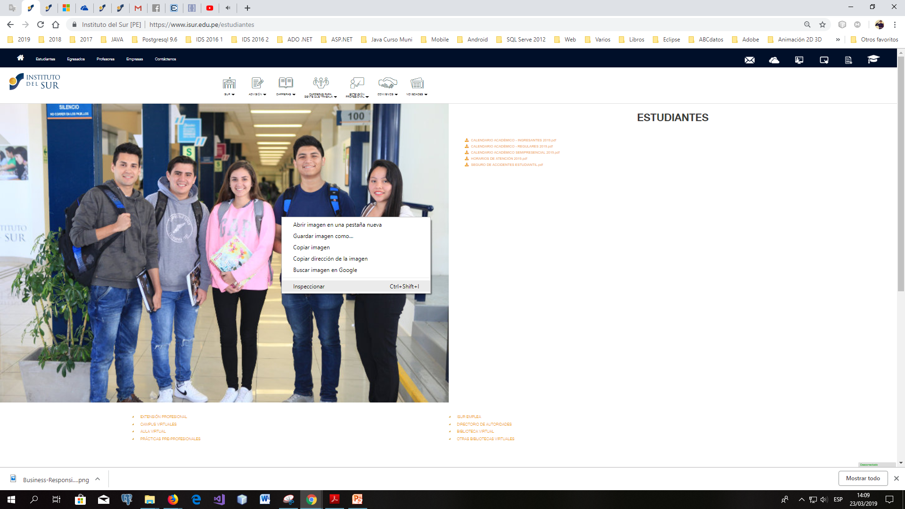

Slide 60
Agregar un elemento <header> a cada plantilla …
Casi todas las páginas web tienen una sección de encabezado de alguna descripción.
Esta sección a menudo contiene información como el logotipo de una empresa, el eslogan y los enlaces de navegación del sitio.

Slide 61
Agregar un elemento <header> a cada plantilla …
HTML5 introduce un nuevo elemento <header> que puede usar para definir esta sección del diseño de su página.
Puedes usar el elemento <header> más de una vez en una página, como verás en breve cuando aprendas sobre el elemento <article>.

Slide 62
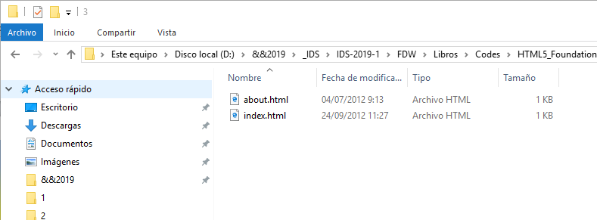
Agregar un elemento <header> a cada plantilla …
Código

Slide 63
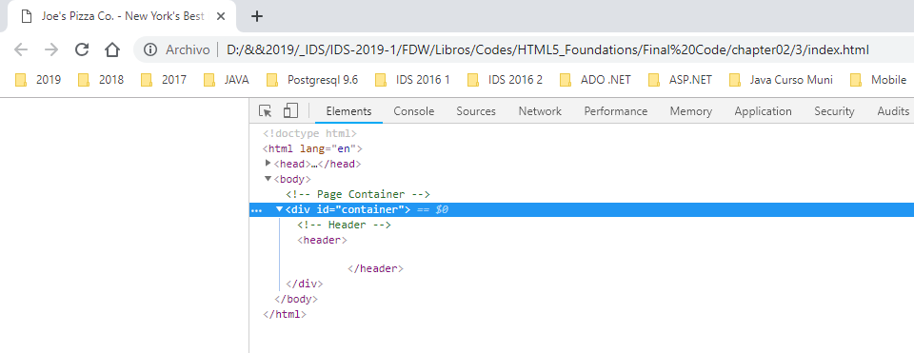
Agregar un elemento <header> a cada plantilla …
1. Abra los archivos index.html y about.html en su editor de texto.
2. Agregue un elemento <header> a sus dos plantillas de página.
Esto debe colocarse dentro del contenedor que acaba de crear.
3. Guarde los archivos.
4. Abra los archivos en su navegador web.
5. Inspeccione la página con sus herramientas de desarrollo para asegurarse de que el nuevo <header> se muestre dentro del contenedor <div> (como se muestra en la Figura 2-5).
<div id = ”contenedor”>
<! - Encabezado ->
<encabezado>
</header>
</div>

Slide 64
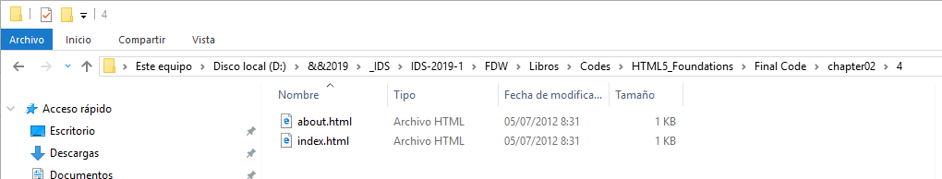
Agregar un elemento <header> a cada plantilla …
En sus wireframes, su encabezado contenía otros dos elementos: un logotipo y algo de navegación.
Verá cómo agregar la navegación en un momento, pero primero concentrémonos en el logotipo.
Para el logotipo, utilizará un elemento <div> con el logotipo de ID.

Slide 65
Agregar un elemento <header> a cada plantilla …
1. Abra los archivos index.html y about.html en su editor de texto.
2. Agregue un nuevo elemento <div> para el logotipo a cada plantilla.
Esto debe colocarse dentro del elemento <header> que acaba de agregar.
3. Salve los archivos
<div id = ”contenedor”>
<! - Encabezado ->
<header>
<! - Logo ->
<div id = "logo”> El logotipo va aquí </div>
</header>
</div>

Slide 66
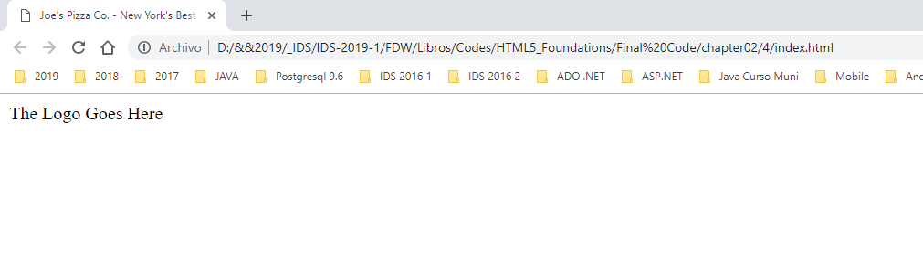
Agregar un elemento <header> a cada plantilla …

Slide 67
Agregar un elemento <header> a cada plantilla …
Eso casi completa el encabezado;
Todo lo que queda es añadir alguna navegación.
HTML5 introduce un nuevo elemento semántico para eso, también.

Slide 68
Añadiendo un elemento <nav> a cada plantilla …
Todos los sitios web necesitan enlaces de navegación para permitir a los usuarios moverse fácilmente entre diferentes páginas.
HTML5 introduce el nuevo elemento <nav> que le permite indicar a los programas de computadora exactamente dónde se encuentran estos enlaces de navegación en la página.
Esto puede ser útil para los usuarios que confían en el software de lectura de pantalla, por ejemplo, porque el software puede identificar con mayor precisión la navegación de la página.
Esa capacidad se traduce en que el usuario pueda navegar su sitio web más rápido.

Slide 69
Añadiendo un elemento <nav> a cada plantilla …
Puede tener más de un elemento <nav> en una página.
En cualquier lugar que tenga un bloque de enlaces de navegación principales es un candidato para usar el elemento <nav>.
También puede agregar otro contenido al elemento <nav>, como encabezados o párrafos de texto.
Sin embargo, este contenido debe estar relacionado con los enlaces de alguna manera.

Slide 70
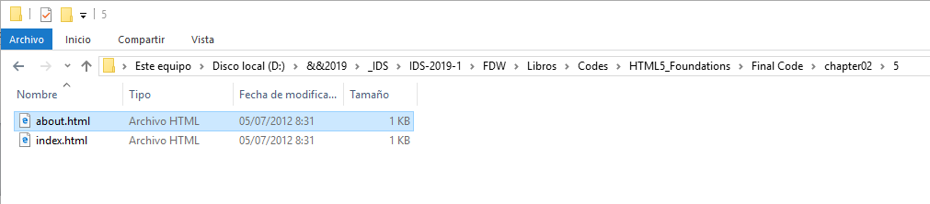
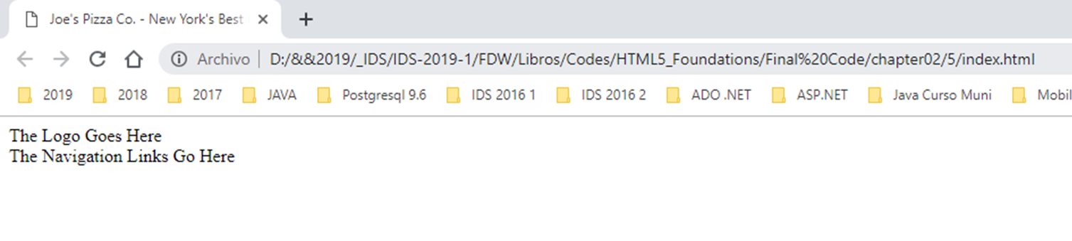
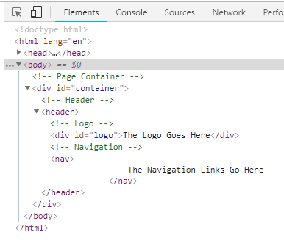

Slide 71
Añadiendo elementos <section> …
El elemento <section> debe utilizarse para representar una sección genérica de su página web.
Por ejemplo, puede usarlo para representar capítulos individuales en un documento o en las diferentes secciones de una página de inicio (como introducción, noticias o información de contacto).

Slide 72
Añadiendo elementos <section> …
Los elementos de sección generalmente contienen un encabezado como su primera pieza de contenido.
Para las plantillas que está creando, utilizará una serie de elementos de <sección> para definir las diferentes partes del contenido principal.
Sin embargo, antes de comenzar a agregar estos elementos, primero debe crear un nuevo elemento <div> que se usará para agrupar las principales secciones de contenido.

Slide 73
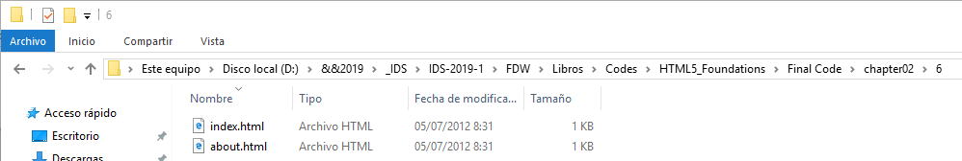
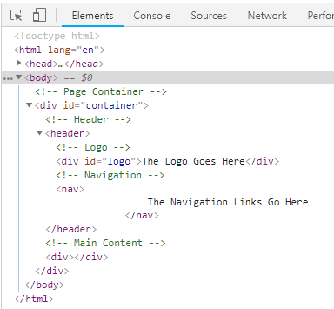

Slide 74
section…
Hasta este punto, las plantillas de la página de inicio y de contenido han sido casi idénticas.
Sin embargo, si vuelve a los wireframes originales que creó anteriormente en este lección, verá que el área de contenido principal para las plantillas es diferente, por lo que necesita agregar un código diferente para esta sección en sus dos archivos de plantillas.
Agregar un elemento <section> a la plantilla de la página de contenido
La plantilla de la página de contenido solo contiene un gran espacio para el texto de la página.
Para esto, usarás un único elemento <section>.

Slide 75
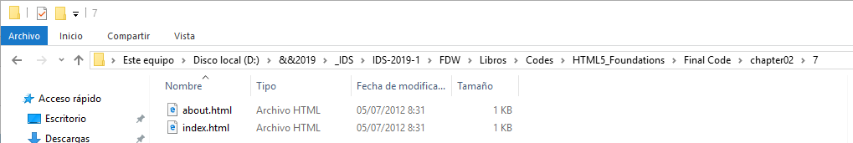
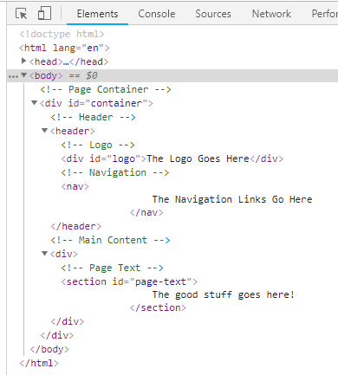

Slide 76
Adición de elementos <section> a la plantilla de la página de inicio …
El diseño de la página de inicio es un poco más complejo porque tiene tres secciones de contenido separadas:
una para un banner principal,
una para información sobre la empresa
y otra para ofertas especiales.
Usará un elemento <section> para cada uno de estos.

Slide 77
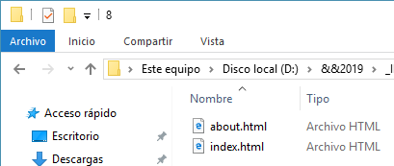
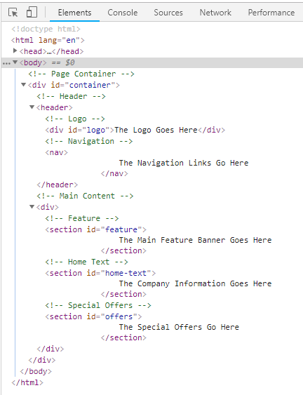
Aquí le ha dado a cada uno de estos nuevos elementos una identificación para que puedan seleccionarse fácilmente para el estilo con CSS.

Slide 78
Añadiendo un elemento <footer> a cada plantilla …
Otro elemento nuevo en HTML5 es el elemento <footer>.
Este elemento generalmente contiene contenido como los avisos de derechos de autor y enlaces que se encuentran en la parte inferior de las páginas web.
Al igual que los elementos <header> y <nav>, puede tener más de un elemento <footer> en una página.

Slide 79

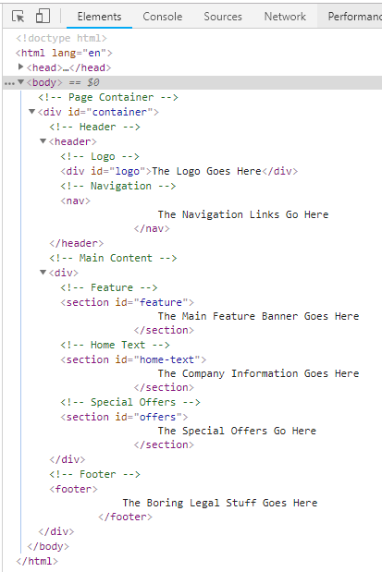
¡Éxito!
Ahora ha creado el diseño principal para las plantillas de página de inicio y de contenido.

Slide 80
Usando el elemento <article> …
El nuevo elemento <article> se utiliza para representar una sección independiente de una página web.
Un buen ejemplo de esto es una entrada de blog.
Puede usar el elemento <article> para ajustar cada una de las publicaciones separadas que se muestran en la página de inicio de un blog, por ejemplo.

Slide 81
Usando el elemento <article> …
La idea detrás del elemento <article> es que si eliminó todo el contenido de la página, el contenido dentro del elemento del artículo debería tener sentido solo.
El elemento <article> también puede tener un elemento <header> y un elemento <footer> anidados dentro de él.

Slide 82
Usando el elemento <article> …
En el siguiente ejemplo, el título del artículo se coloca dentro del elemento <header> y el nombre del autor se coloca dentro del elemento <footer>.
<article>
<header>
An Example Article
</header>
<div>
Some text content that makes up the body of the article.
</div>
<footer>
By Joe Balochio.
</footer>
</article>

Slide 83
Usando el elemento <article>
Los elementos <section> y <article> son bastante similares, y es fácil confundirse sobre cuándo usar uno sobre el otro.
Una regla simple es que debe usar el elemento <article> si tiene sentido que el contenido se distribuya en algo parecido a una fuente RSS.
Si su contenido no cumple con esta regla, use un elemento <section> en su lugar.

Slide 84
RSS feed
https://www.microsiervos.com/archivo/general/que-es-un-feed-rss.html
Una fuente RSS es un formato estandarizado que se utiliza para distribuir contenido actualizado con frecuencia, como publicaciones de blogs o titulares de noticias.
Los programas informáticos como Google Reader o la popular aplicación Reeder pueden leer estas fuentes, lo que permite a los usuarios de estos programas mantenerse actualizados con el contenido más reciente.

Slide 85
RSS feed
Hasta ahora, en este tema, ha estado trabajando en la creación de las partes de sus plantillas de página que los usuarios realmente verán.
Hasta ahora, en este tema, ha estado trabajando en la creación de las partes de sus plantillas de página que los usuarios realmente verán.
En la siguiente sección, aprenderá cómo incrustar información en sus plantillas que es solo para uso de los navegadores web y otros programas de computadora, las cosas que están debajo de las cubiertas.

Slide 86
Trabajando con elementos <meta> …
El elemento <meta> se utiliza para definir metadatos, como una descripción de la página, palabras clave o el autor de la página.
Aquí hay un ejemplo:
<meta name = "description" content = "Esta es una descripción de la página">

Slide 87
Trabajando con elementos <meta> …
Para definir esta información, utilice los dos atributos que se muestran en el ejemplo anterior:
el atributo de nombre
y el atributo de contenido.
El atributo de contenido se utiliza para proporcionar cierta información sobre la página (por ejemplo, una breve descripción).
Luego, utiliza el atributo de nombre para indicar a los programas informáticos el propósito de esta información.

Slide 88
Trabajando con elementos <meta> …
Si el contenido es una descripción de la página, por ejemplo, establecería el valor del atributo de nombre en descripción.
El elemento <meta> es un ejemplo de un elemento vacío y, por lo tanto, no tiene etiqueta final.
En este ejercicio de código, agregue metadatos al <head> en sus plantillas de página que proporcionarán a los programas informáticos una descripción de la página, palabras clave relacionadas y el nombre del autor.

Slide 89
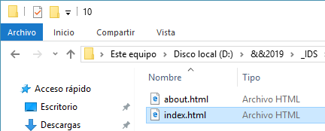
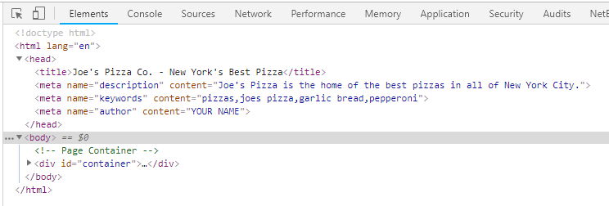

Slide 90
Metadatos …
Tenga en cuenta que cuando la página ahora se visualiza en un navegador, no ve ningún cambio con respecto a la versión anterior.
Una vez más, los metadatos no se muestran como contenido, sino que es simplemente información que deben utilizar los programas informáticos.

Slide 91
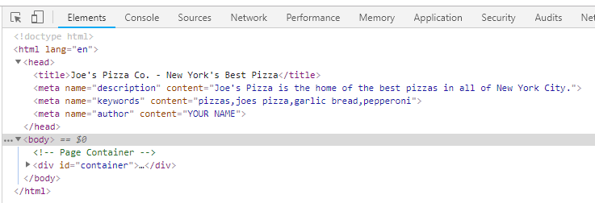
Observe cómo las palabras clave están separadas por comas pero no tienen espacios después de las comas.

Slide 92
Metadatos y optimización de motores de búsqueda …
Los motores de búsqueda a veces usan la descripción de los metadatos como el texto que aparece debajo del enlace a la página al presentar su página web en los resultados de búsqueda.
En el pasado, algunos motores de búsqueda también utilizaban las palabras clave al clasificar las páginas web, pero descubrieron que muchas personas abusarían de esta práctica si rellenaban muchas palabras clave en el elemento meta para ayudar a que sus páginas obtuvieran mejores calificaciones en ciertas búsquedas.

Slide 93
Metadatos y optimización de motores de búsqueda …
Por esta razón, la mayoría de los motores de búsqueda ya no consideran que esta información sea confiable y, por lo tanto, no la utilizan para propósitos de clasificación.
Sin embargo, todavía se considera una buena práctica para definir palabras clave.
Asegúrese de que el contenido de sus meta descripciones y palabras clave sea relevante para cada página individual.
Evite utilizar el mismo contenido para todas sus páginas.
Esta es una buena práctica para la optimización de motores de búsqueda (SEO).

Slide 94

Definiendo la codificación de caracteres …
Un uso principal del elemento <meta> es definir la codificación de caracteres de la página.
Al igual que el DOCTYPE, este elemento se ha simplificado enormemente en HTML5:
<meta charset = "utf-8">

Slide 95
Definiendo la codificación de caracteres …
El atributo charset en este elemento <meta> le dice al navegador cómo debe interpretar los caracteres en el documento.
A menos que tenga un caso de uso muy especial, debe usar UTF-8 aquí.
En el siguiente ejercicio, definirá la codificación de caracteres en sus plantillas de página.

Slide 96
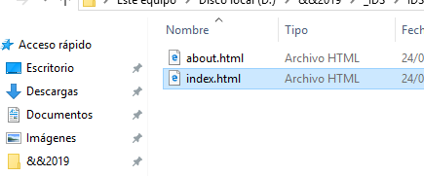
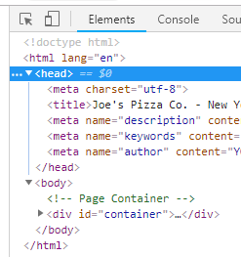
11
¡Eso completa tus plantillas de página! En el tema 4, usa estas plantillas para crear cada página en su sitio web.

Slide 97


Slide 98
Estilo de la página con CSS …
Las hojas de estilo en cascada, o CSS, es un lenguaje que se utiliza para describir cómo el navegador web debe presentar los elementos HTML y su contenido.
Puede usar CSS para controlar los aspectos visuales de su página web, incluida la posición del elemento, colores e imágenes de fondo, bordes, fuentes y muchos más aspectos de diseño.
El siguiente ejemplo muestra un breve extracto de código CSS.

Slide 99
Código …
section {
font-size: 14px;
color: #CC0000;
}
Este código es un ejemplo de una regla de estilo CSS que establece el tamaño de todo el texto dentro de los elementos de <sección> en 14 píxeles y lo colorea de rojo.
La primera parte de una regla CSS selecciona los elementos a los que se debe aplicar el estilo, y el código dentro de las llaves describe los estilos.

Slide 100
Vinculando CSS a tu HTML …
Las páginas web con diseños complejos a menudo tienen cientos de líneas de código CSS, que pueden ser bastante difíciles de administrar después de un tiempo.
Afortunadamente, puede crear archivos separados de hojas de estilo para ayudar a dividir su código CSS y hacerlo más manejable.

Slide 101
Vinculando CSS a tu HTML …
Por ejemplo, a algunos desarrolladores les resulta más fácil dividir el código responsable del diseño de la página y el código responsable de la marca y los colores en archivos separados.
Para crear una hoja de estilo externa, simplemente necesita crear un archivo en su editor de texto que use la extensión de archivo .css.

Slide 102
Vinculando CSS a tu HTML …
Una vez que tenga su código CSS en su propio archivo de hojas de estilo, debe vincularlo a su página web para que el navegador sepa cómo encontrarlo.
Haces esto usando el elemento <link>.
<link rel = “stylesheet" href = "style.css">

Slide 103
Vinculando CSS a tu HTML …
El elemento link utiliza dos atributos para dirigir el navegador a sus recursos separados, como las hojas de estilo: los atributos rel y href.
El atributo rel describe la relación del archivo que está vinculando.
El atributo href le dice al navegador dónde puede ubicar el archivo de la hoja de estilo.

Slide 104
Vinculando CSS a tu HTML …
En el ejemplo anterior, el recurso es una hoja de estilo, por lo que el atributo rel tendrá la hoja de estilo de valor, y el atributo href apunta a un archivo llamado style.css.
Ahora que tiene una comprensión básica de lo que hace CSS, debe vincular una hoja de estilo a sus plantillas de página para que sean un poco más fáciles de usar.

Slide 105
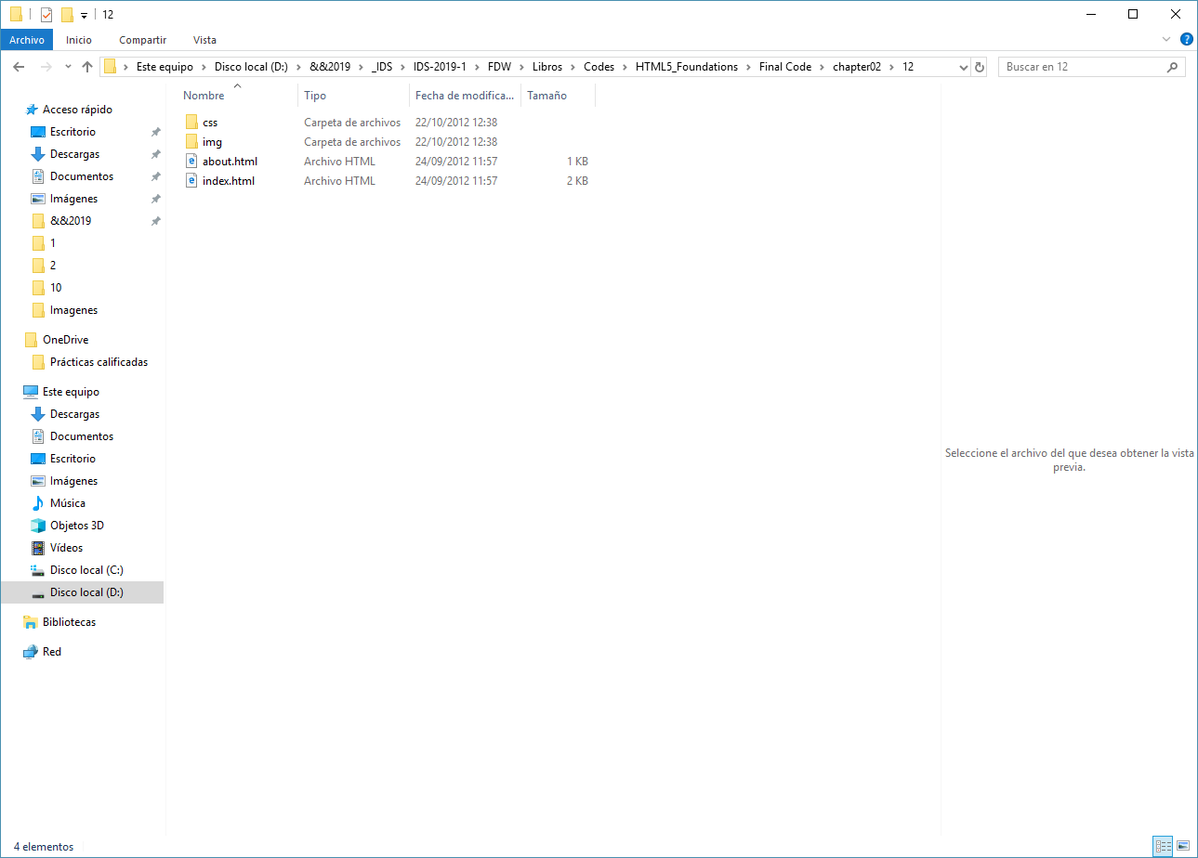
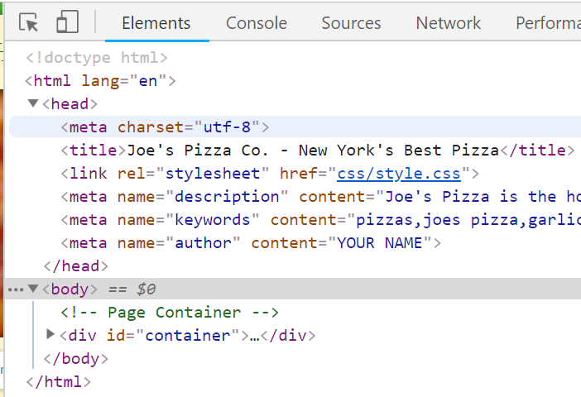

Slide 106
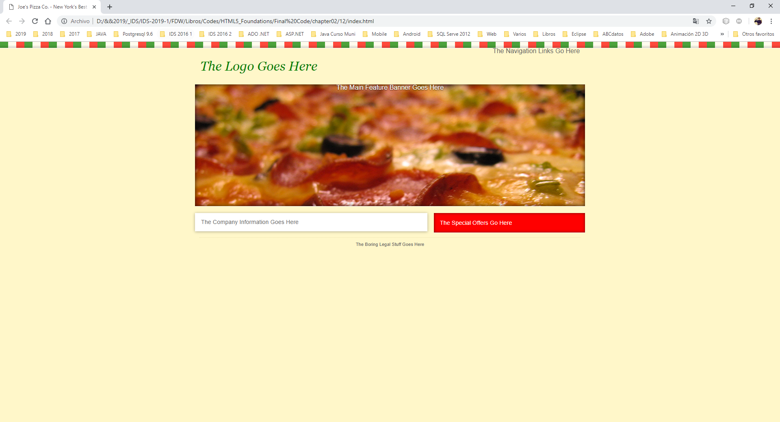

Slide 107

Varios css
Puede utilizar varios elementos <link> para hacer referencia a varias hojas de estilo.
Sin embargo, se considera una buena práctica minimizar el número de archivos externos que necesita su página web.
¿La razón?
Cuantos más archivos externos tenga, más tardará en cargarse la página.

Slide 108
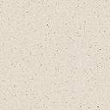
Rutas relativas y absolutas …
A medida que construye sus páginas HTML, necesitará hacer referencia a archivos externos como hojas de estilo CSS, imágenes, archivos JavaScript o incluso otras páginas dentro de su sitio web.
Utiliza rutas relativas y absolutas para indicar al navegador dónde puede ubicar estos archivos.

Slide 109
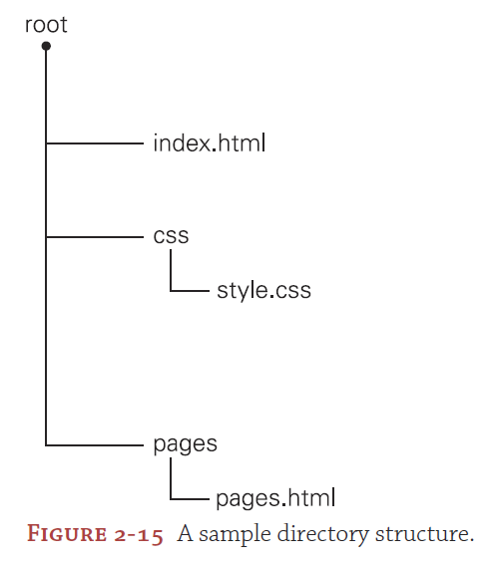
Rutas relativas y absolutas …
La Figura 2-15 muestra una estructura de directorio de muestra que usaré cuando explique cómo funcionan estos diferentes tipos de rutas.

Slide 110
Rutas relativas …
Las rutas relativas se refieren a la ubicación del archivo deseado en relación con la ubicación de la página actual.
Por ejemplo, si su hoja de estilo está contenida dentro de una carpeta llamada css que está en la misma carpeta que el documento HTML actual, puede usar la siguiente ruta para vincular al archivo:
href = "css / style.css"

Slide 111
Rutas relativas …
En esta ruta, usted especifica que el archivo CSS está ubicado en la carpeta css y que el nombre del archivo es style.css.
Consulte la estructura de archivos que se muestra en la Figura 2-15.
Supongamos que su archivo actual es page.html y desea mostrar la ruta a la misma hoja de estilo.

Slide 112
Rutas relativas
Puede atravesar carpetas usando períodos dobles, como en el siguiente ejemplo:
href = ”../css /style.css”
Este ejemplo se refiere al archivo style.css en la carpeta css sobre el archivo actual, page.html.
Comienzas en el archivo page.html, subes una carpeta (usando ../), ingresas a la carpeta css y finalmente, seleccionas el archivo style.css.

Slide 113
rutas absolutas …
Se refieren a la ubicación específica de un archivo a partir del directorio raíz.
A los efectos de los enlaces de páginas web, la raíz es el directorio de nivel superior, por ejemplo:
http://example.com/

Slide 114
rutas absolutas
Puede usar cualquiera de los siguientes como una ruta absoluta para referirse a su hoja de estilo:
href = ”/css/style.css”
o
href = "http://example.com/css/style.css"
Ambas rutas apuntan al mismo archivo.

Slide 115
